Slide 2
Pujian Kepada Allah S.W.T.
الْحَمْدُ ِللهِ
Segala puji-pujian hanya bagi Allah S.W.T.

Slide 3
Syahadah
وَأَشْهَدُ أَنْ لآ إِلَهَ إِلاَّ اللهُ وَحْدَهُ لاَ شَرِيْكَ لَهُ، وَأَشْهَدُ أَنَّ سَيِّدنَا مُحَمَّدًا عَبْدُهُ وَرَسُوْلُهُ
Aku naik saksi bahawasanya tiada Tuhan selain Allah, KeEsaanNya tiada sekutu bagiNya dan aku naik saksi bahawa penghulu kami Nabi Muhammad S.A.W, adalah hambaNya dan RasulNya,

Slide 4
Selawat Ke Atas
Nabi Muhammad S.A.W
اللَّهُمَّ صَلِّ وَسَلِّمْ عَلَى عَبْدِكَ وَرَسُوْلِكَ مُحَمَّدٍ وَعَلَى آلِهِ وَصَحْبِهِ
Ya Allah, Cucurilah rahmat dan sejahtera ke atas hambaMu dan rasulMu Nabi Muhammad S.A.W dan ke atas keluarganya dan para sahabatnya.

Slide 5
Wasiat Taqwa
فَيَا إِخْوَانِيَ الْمُسْلِمِيْنَ ، إتَّقُوْا اللهَ حَقَّ تُقَاتِهِ وَخُذُوْا بِأَسْبَابِ النَّصْرِ وَكُوْنُوا أَقْوِيَاءَ فِيْ عَقِيدَتِكُمْ
Wahai saudara-saudaraku yang beriman, bertaqwalah kepada Allah dengan ketakwaan yang sebenar, dan laksanakanlah unsur-unsur kemenangan, supaya menjadi kekuataan dalam pegangan kita.

Slide 6
Pesanan Taqwa
Bertakwa kepada Allah
Fahami dan manfaatkan
unsur-unsur kejayaan
Acuan dan
ajaran Islam
Perkukuhkan akidah dan
penghayatan Islam
Semoga, umat Islam terus menang dan berjaya

Slide 8
Orang bukan Islam dan bangsa
barat melihat kejayaan perlu dicapai dengan…
Apa jua kaedah termasuk yang negatif…
Penipuan, penyelewangan, pemalsuan, penindasan, kekejaman
Mereka manfaatkan apa jua faktor,
asal tujuan dan matlamat tercapai

Slide 9
Antara faktor dan wasilah negatif
golongan bukan Islam
Menghalalkan riba
Pemalsuan
Tekanan pada golongan lemah
Ubah atau pesongkan fakta
Dengan Slogan hak asasi dan demokrasi
Mendapatkan sokongan dan
simpati golongan anti Islam
Demi…

Slide 10
Firman Allah Taala
dalam Surah Al-Anfal ayat 73:-
وَالَّذينَ كَفَرُواْ بَعْضُهُمْ أَوْلِيَاء بَعْضٍ إِلاَّ تَفْعَلُوهُ تَكُن
فِتْنَةٌ فِي الأَرْضِ وَفَسَادٌ كَبِيرٌ
Dan orang yang kafir, setengahnya menjadi pembela bagi setengahnya yang lain. Jika kamu tidak menjalankan (dasar bantu-membantu), nescaya akan berlakulah fitnah (kekacauan) di muka bumi dan kerosakkan yang besar

Slide 11
Sikap kerjasama orang
kafir demi cita-cita mereka…
Melalui apa jua kaedah dan pendekatan walaupun bercanggah dengan nilai agama, moral dan kemanusiaan
Semoga umat Islam tidak turut terdorong untuk mengamalkan kaedah yang batil ini.

Slide 12
Jangan ikuti rentak dan acuan bukan Islam kerana…
Kita punyai kaedah yang lebih mulia dan bertamadun
Jangan mencairkan prinsip-prinsip Islam
Jangan sampai diperlekeh dan diremehkan

Slide 13
Firman Allah Taala
dalam Surah An-Nisa’ ayat 144:-
يَا أَيُّهَا الَّذِينَ آمَنُواْ لاَ تَتَّخِذُواْ الْكَافِرِينَ أَوْلِيَاء مِن دُونِ الْمُؤْمِنِينَ أَتُرِيدُونَ أَن تَجْعَلُواْ لِلَّهِ عَلَيْكُمْ سُلْطَانًا مُّبِينًا
Wahai orang yang beriman, janganlah kamu mengambil orang kafir menjadi teman rapat dengan meninggalkan orang yang beriman. Adakah kamu hendak mengadakan alasan yang terang nyata bagi Allah untuk (menyeksa) kamu?”

Slide 14
Kenali, fahami dan hayati
faktor asas kejayaan
Berdoa dan mengerakkan segala kekuatan untuk menggerunkan musuh
Kekuatan akidah dan keimanan dalam jiwa
Renungi prinsip dan sikap tegas Nabi Muhammad SAW

Slide 15
Firman Allah Taala dalam
Surah Al-Imran: Ayat 173
الَّذِينَ قَالَ لَهُمُ النَّاسُ إِنَّ النَّاسَ قَدْ جَمَعُواْ لَكُمْ فَاخْشَوْهُمْ فَزَادَهُمْ إِيمَاناً وَقَالُواْ حَسْبُنَا اللهُ وَنِعْمَ الْوَكِيلُ
“Mereka yang diberitahu oleh orang kepada mereka: Bahawa kaum (kafir musyrik) telah mengumpulkan tentera untuk memerangi kamu, oleh itu takutlah kepada mereka. Maka berita itu menambahkan iman mereka lalu berkata: Cukuplah Allah (penolong) kami, dan Ia sebaik-baik Pengurus.”

Slide 16
Penjelasan ayat :
Kekuatan musuh tak menggoyahkan semangat
Membina disiplin dan kekuatan fizikal yang seimbang
Kelebihan akidah dan keimanan yang mantap

Slide 17
Faktor lain kejayaan Islam:
Jalinan suci antara hamba dan pencipta
Mengeratkan hubungan masyarakat
Amal makruf, nahi mungkar

Slide 18
Firman Allah Taala Dalam
Surah Al-Hajj: Ayat 41
الَّذِينَ إِن مَّكَّنَّاهُمْ فِي اْلأَرْضِ أَقَامُوا الصَّلاةَ وَآتَوُا الزَّكَاةَ وَأَمَرُوا بِالْمَعْرُوفِ وَنَهَوْا عَنِ الْمُنكَرِ وَلِلَّهِ عَاقِبَةُ اْلأُمُورِ
“Iaitu mereka yang jika Kami berikan mereka kekuasaan memerintah bumi nescaya mereka mendirikan sembahyang serta memberi zakat, dan mereka menyuruh berbuat kebaikan serta melarang dari melakukan perkara yang mungkar. Dan ingatlah bagi Allah jualah kesudahan segala urusan.”

Slide 19
Kekuatan akidah menjadikan
seseorang…
Berkorban demi keredhaan Allah
Tidak mementingkan diri
Memikirkan pencapaian terbaik untuk Islam
Sanggup berkorban apa jua

Slide 20
Dirikanlah solat dengan khusyuk
Fahami bacaan dan hayatinya
Kukuhkan hubungan dengan Allah
Dikurniakan kekuatan dan kemenangan

Slide 21
Iktibar daripada penunaian zakat
Saling membantu dan melengkapi antara masyarakat
Menjamin dan mengutamakan kebajikan saudara seagama
Tiada percakaran dan sengketa
Unsur kekuatan yang hebat dan ampuh

Slide 22
Hayati Amal Makruf, Nahi Mungkar
Kembangkan kebaikan, hapuskan keburukan
Pertahankan Ad-din dan Akhlak Mulia
Moga tidak tenggelam dalam keruntuhan dalam kemungkaran dan maksiat
Fahami serta hayati faktor kemenangan dan kejayaan

Slide 23
Firman Allah Taala Dalam
Surah Muhammad: Ayat 7
يَا أَيُّهَا الَّذِينَ آمَنُوا إِن تَنصُرُوا اللهَ
يَنصُرْكُمْ وَيُثَبِّتْ أَقْدَامَكُمْ
“Wahai orang yang beriman, kalau kamu membela agama Allah nescaya Allah membela kamu dan meneguhkan tapak pendirian kamu.”

Slide 24
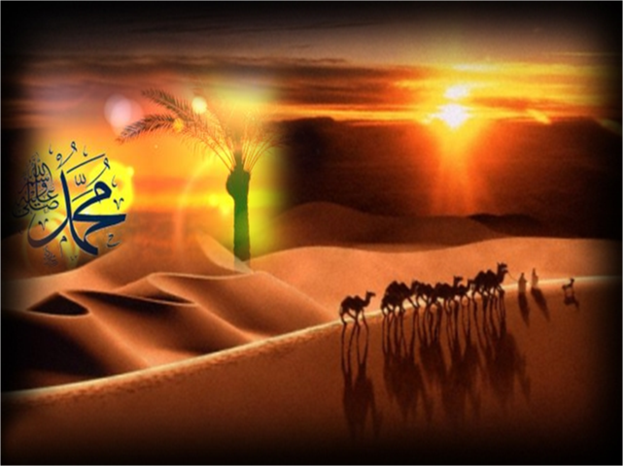
Doa
Antara Dua Khutbah
Aamiin Ya Rabbal Aalamin..
Tuhan Yang Memperkenankan
Doa Orang-orang Yang Taat,
Berilah Taufik Kepada
Kami Di Dalam Mentaatimu,
Ampunilah Kepada Mereka
Yang Memohon Keampunan.
Aamiin……

Slide 26
Pujian Kepada Allah S.W.T.
الْحَمْدُ لِلَّهِ
Segala puji-pujian hanya bagi Allah S.W.T.

Slide 27
Syahadah
وَأَشْهَدُ أَنْ لآ إِلَهَ إِلاَّ اللهُ وَحْدَهُ لاَ شَرِيْكَ لَهُ، وَأَشْهَدُ أَنَّ سَيِّدَنَا مُحَمَّدًا عَبْدُهُ وَرَسُولُهُ
Aku naik saksi bahawasanya tiada Tuhan selain Allah dan keEsaanNya tiada sekutu bagiNya serta aku naik saksi bahawa penghulu kami Nabi Muhammad, adalah hambaNya dan RasulNya,

Slide 28
Selawat Ke Atas Nabi Muhammad S.A.W
اللَّهُمَّ صَلِّ وَسَلِّمْ عَلَى عَبْدِكَ وَرَسُوْلِكَ مُحَمَّدٍ وَعَلَى آلِهِ وَصَحْبِهِ.
Ya Allah, Cucurilah rahmat sejahtera dan berkat ke atas hambaMu dan rasulMu Nabi Muhammad S.A.W dan ke atas keluarganya dan para sahabatnya

Slide 29
Wasiat Taqwa
فَيَا عِبَادَ اللهِ ، اتَّقُوا اللهَ تَعَالَى وَاعْلَمُوْا أَنَّ الْمُؤْمِنِيْنَ إِخْوَةٌ فَأَصْلِحُوْا بَيْنَ أَخَوَيْكُمْ
Wahai hamba-hamba Allah, bertaqwalah kepada Allah, ketahuilah..sesungguhnya orang-orang muslim itu adalah bersaudara, damaikanlah antara saudara-saudaramu.

Slide 30
Seruan taqwa:
TAKWA kepada ALLAH
Orang beriman adalah bersaudara
Baiki dan perelokkan hubungan saudara seagama

Slide 31
Ciptalah kejayaan dan kemenangan
yang diredhai Allah
Perlukan masa dan kebijaksanaan
Hayati unsur-unsur kejayaan dan kemenangan yang digariskan Islam
Pupuklah generasi akan datang dengan kehidupan yang diredhai

Slide 32
Bekerjasamalah dengan semua pihak demi memastikan anak-anak kita…
Mempunyai akidah yang mantap
1
Mengerjakan solat dengan khusyuk
2
3
Mempunyai sifat sedia membantu
Mempopularkan kebaikan dan
bersikap anti keburukan
4

Slide 33
Firman Allah Taala dalam
Surah Ar-Rum: ayat 47
وَلَقَدْ أَرْسَلْنَا مِن قَبْلِكَ رُسُلاً إِلَى قَوْمِهِمْ فَجَاؤُوهُم بِالْبَيِّنَاتِ فَانتَقَمْنَا مِنَ الَّذِينَ أَجْرَمُوا وَكَانَ حَقًّا عَلَيْنَا نَصْرُ الْمُؤْمِنِينَ
Dan demi sesungguhnya, Kami telah mengutuskan sebelummu Rasul-rasul kepada kaum mereka, lalu mereka membawa kepada kaumnya kenyataan, kemudian Kami menyeksa orang yang berlaku salah; dan sememangnya adalah menjadi tanggungjawab Kami menolong orang yang beriman.

Slide 34
Bersama bermuhasabah diri
Sebelum dihisab di hadapan Allah Taala

Slide 35
Firman Allah Taala dalam
Surah As-Shu’ara ayat 88-89
يَوْمَ لاَ يَنفَعُ مَالٌ وَلاَ بَنُونَ. إِلاَّ مَنْ أَتَى اللهَ بِقَلْبٍ سَلِيمٍ.
“Hari yang tidak memberi manfaat oleh harta benda dan anak pinak melainkan mereka yang datang menghadap Allah dengan hati yang sejahtera”

Slide 36
Sejahterakan hati-hati kita
Buang sifat mazmumah
Hiasi diri sifat mahmudah
Perbaikkan amalan dan akhlak

Slide 37
Firman Allah ……
Surah Al Ahzab Ayat 56
إِنَّ اللهَ وَمَلآئِكَتَهُ يُصَلُّونَ عَلَى النَّبِيِّ يَآ أَيُّهَا الَّذِينَ ءَامَنُوا صَلُّوا عَلَيْهِ وَسَلِّمُوا تَسْلِيمًا
“Sesungguhnya Allah Taala
Dan Para Malaikat Sentiasa Berselawat
Ke Atas Nabi (Muhammad)
Wahai Orang-orang Beriman! Berselawatlah Kamu Ke Atasnya Serta Ucapkanlah Salam Sejahtera Dengan Penghormatan Ke Atasnya Dengan Sepenuhnya”.

Slide 38
Sabda Rasulullah SAW
مَنْ صَلَّى عَلَىَّ وَاحِدَةً، صَلَّى اللهُ عَلَيْهِ بِهَا عَشْرًا. رَوَاهُ مُسْلِم
“Sesiapa yang berselawat keatasku dengan satu selawat, nescaya Allah akan berselawat keatasnya dengan sepuluh selawat ”.

Slide 39
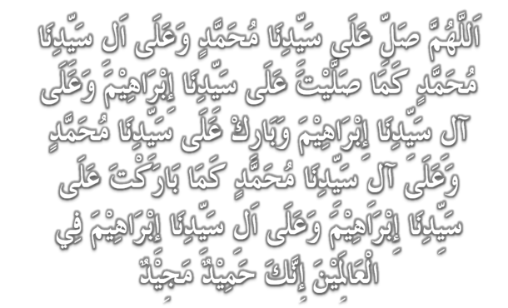
Selawat

Slide 40
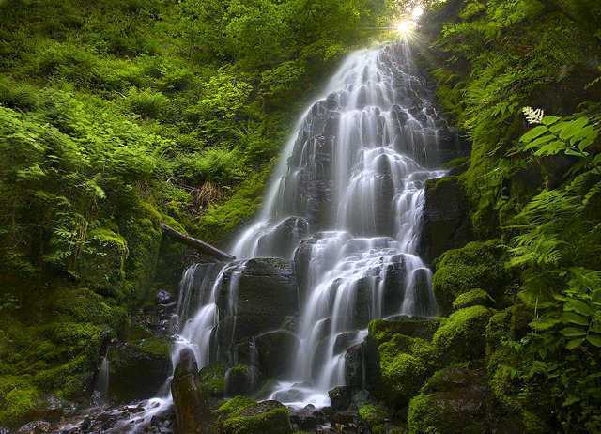
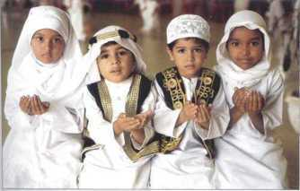
Doa
وَارْضَ اللَّهُمَّ عَنِ الْخُلَفَآءِ الرَّاشِدِيْن وَعَنْ بَقِيَّةِ الصَّحَابَةِ وَالْقَرَابَةِ أَجْمَعِيْن وَالتَّابِعِيْنَ وَتَابِعِي التَّابِعِيْنَ لَهُمْ بِإِحْسَانٍ إِلىَ يَوْمِ الدِّيْن.
Ya Allah, Kurniakanlah Keredhaan Kepada Khulafa’ Rasyidin Dan Sahabat Seluruhnya serta Para Tabiin Dengan Ihsan Hingga Hari Kemudian.

Slide 41
Doa
اللَّهُمَّ اغْفِرْ لِلْمُسلِمِيْنَ وَالْمُسلِمَاتِ وِالْمُؤْمِنِيْنَ وَالْمُؤمِنَاتِ اﻷَحْيَآءِ مِنْهُمْ وَاﻷَمْوَاتِ
Ya Allah, Ampunkanlah Dosa Golongan Muslimin Dan Muslimat,mu’minin Dan Mu’minaat Samada Yang Masih Hidup Atau Yang Telah Mati.

Slide 42
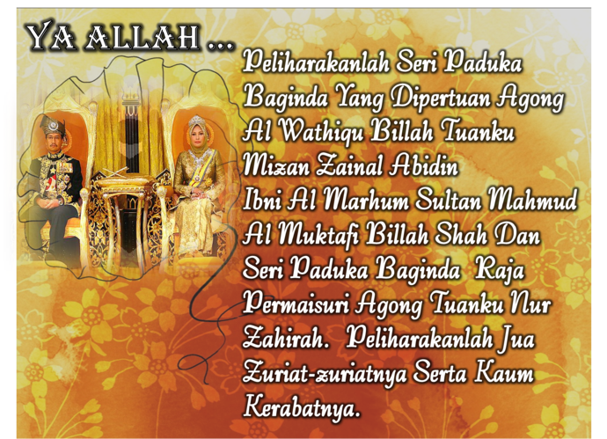

Slide 44
Doa
Ya Allah Muliakanlah Islam dan Orang-orang Islam.
Tolonglah Islam dan Orang-orang Islam serta himpunkanlah mereka di atas landasan kebenaran dan agama.Hancurkanlah kekufuran dan orang – orang yang syirik serta orang munafik dan juga musuh-musuhMu serta musuh-musuh agama.

Slide 45
Doa
Ya Allah…
Ampunkanlah Dosa-dosa Kami Dan Saudara-saudara Kami Yang Terdahulu Telah Beriman Dan Janganlah Engkau Biarkan Kedengkian Dalam Hati Kami Terhadap Orang-orang Yang Beriman.Sesungguhnya Engkau Maha Penyantun Dan Maha Penyayang.

Slide 46
Doa
Ya Allah …
Kami Telah Menzalimi Diri Kami Sendiri Dan Sekiranya Engkau Tidak Mengampunkan Kami Dan Merahmati Kami Nescaya Kami Akan Menjadi Orang Yang Rugi.
Ya Allah…
Kurniakanlah Kepada Kami Kebaikan
Di Dunia Dan Kebaikan Di Akhirat Serta Hindarilah Kami Dari Seksaan Neraka.

Slide 47
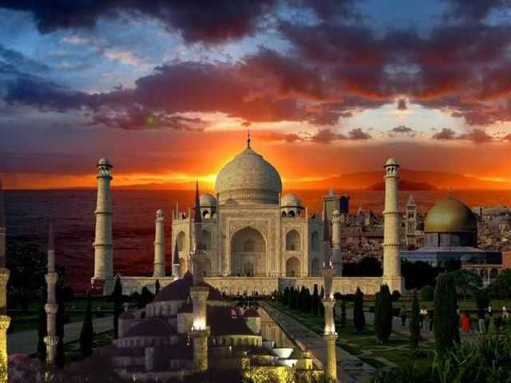
Wahai Hamba-hamba Allah….
Sesungguhnya ALLAH menyuruh berlaku adil, dan berbuat kebaikan, serta memberi bantuan kepada kaum kerabat dan melarang daripada melakukan perbuatan-perbuatan keji dan mungkar serta kezaliman. Ia mengajar kamu (dengan suruhan dan larangannya ini) supaya kamu mengambil peringatan mematuhinya.

Slide 48
Maka Ingatlah Allah Yang Maha Agung Nescaya Dia Akan Mengingatimu
Dan Bersyukurlah Di Atas Nikmat-nikmatnya Nescaya Dia Akan Menambahkan Lagi Nikmat Itu Kepadamu, dan Pohonlah
Dari Kelebihannya, Nescaya Akan Diberikannya Kepadamu. Dan Sesungguhnya Mengingati Allah Itu Lebih Besar (Faedah Dan Kesannya) Dan (Ingatlah) Allah Mengetahui Apa Yang Kamu Kerjakan.

Slide 49
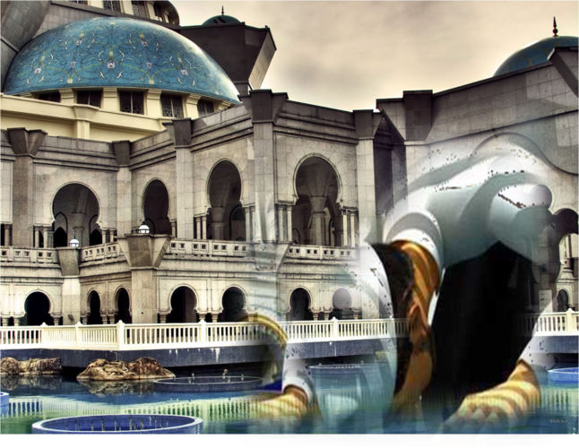
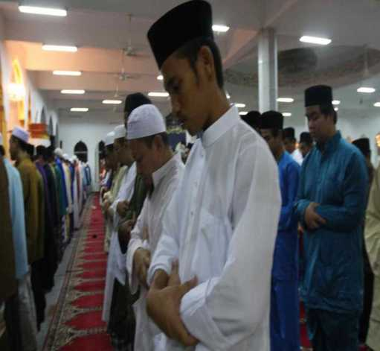
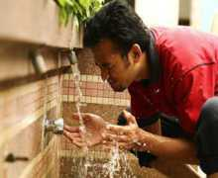
أقيموا الصلاة..........
Dirikanlah solat……..
“Lurus dan betulkan saf anda kerana saf yang lurus termasuk dalam kesempurnaan solat”

